Slide 1

Отчет о работе
ДЮСШ
2015-2016 учебный год

Slide 2
Информационная справка
ДЮСШ открыла свои двери для обучающихся в 1989 году, в 2016 году – школе 25 лет.
В 2015-2016 учебном году в школе с 586 мальчиками и девочками занимались 18 тренеров-преподавателей, занятия проводились в 33 группах.
Лицензия на осуществление образовательной деятельности от 14.07.2015г. №6809 серия 16 Л 01 №0002689
ДЮСШ в своей деятельности руководствуется Конституцией РФ, Конституцией Республики Татарстан, Федеральным законом «Об образовании в Российской Федерации» и иными законами и нормативными правовыми актами, действующими на территории Республики Татарстан, муниципальными правовыми актами, а также Уставом и соответствующими локальными актами ДЮСШ;
Юридический адрес: 420100, Республика Татарстан, г.Казань, ул.Д.Файзи, 2а.

Slide 3
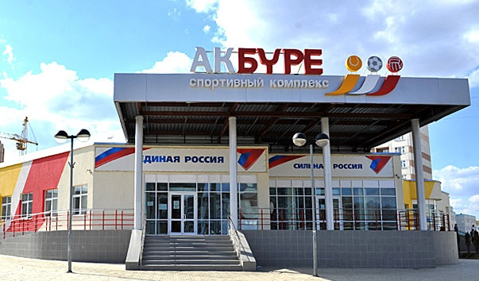
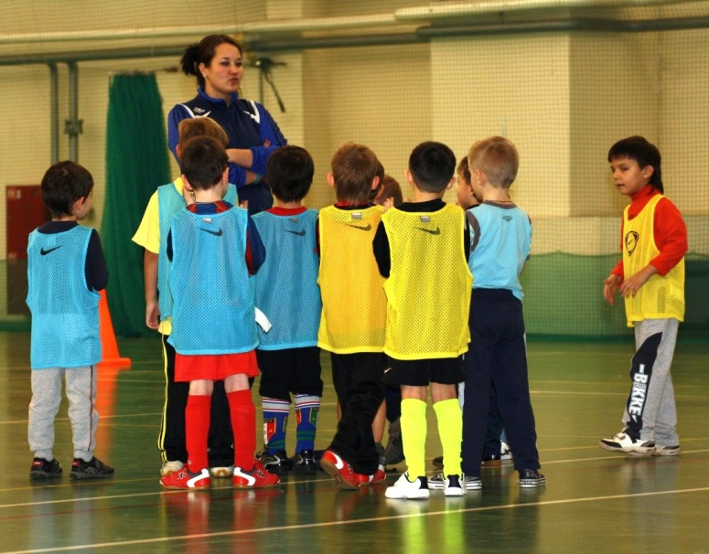
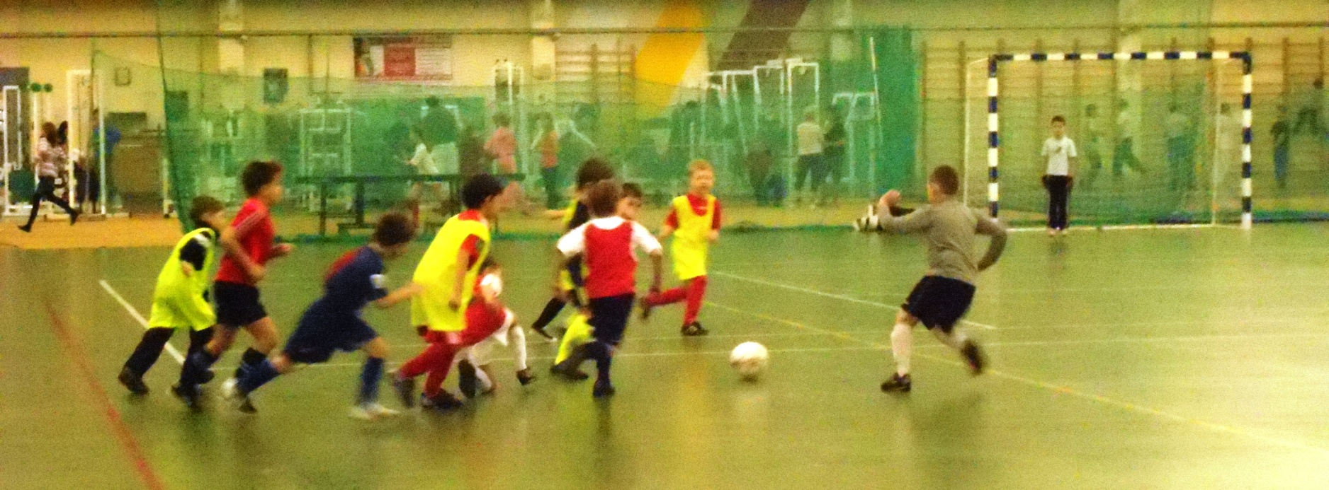
Учебно-тренировочный процесс осуществляется на базах:
ДЮСШ г.Казани «Ак Буре» (спортивный зал)

Slide 4
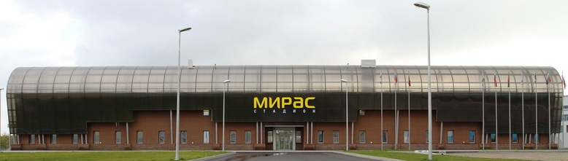
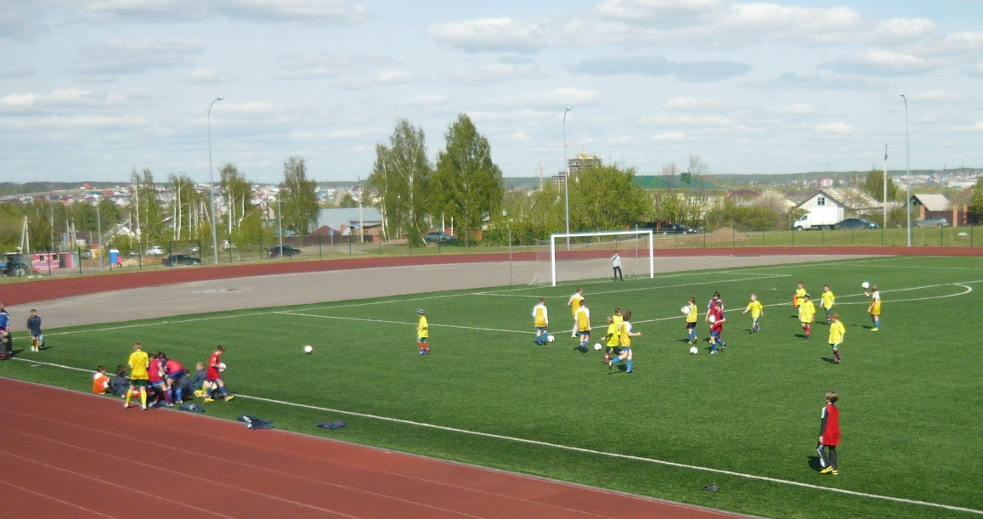
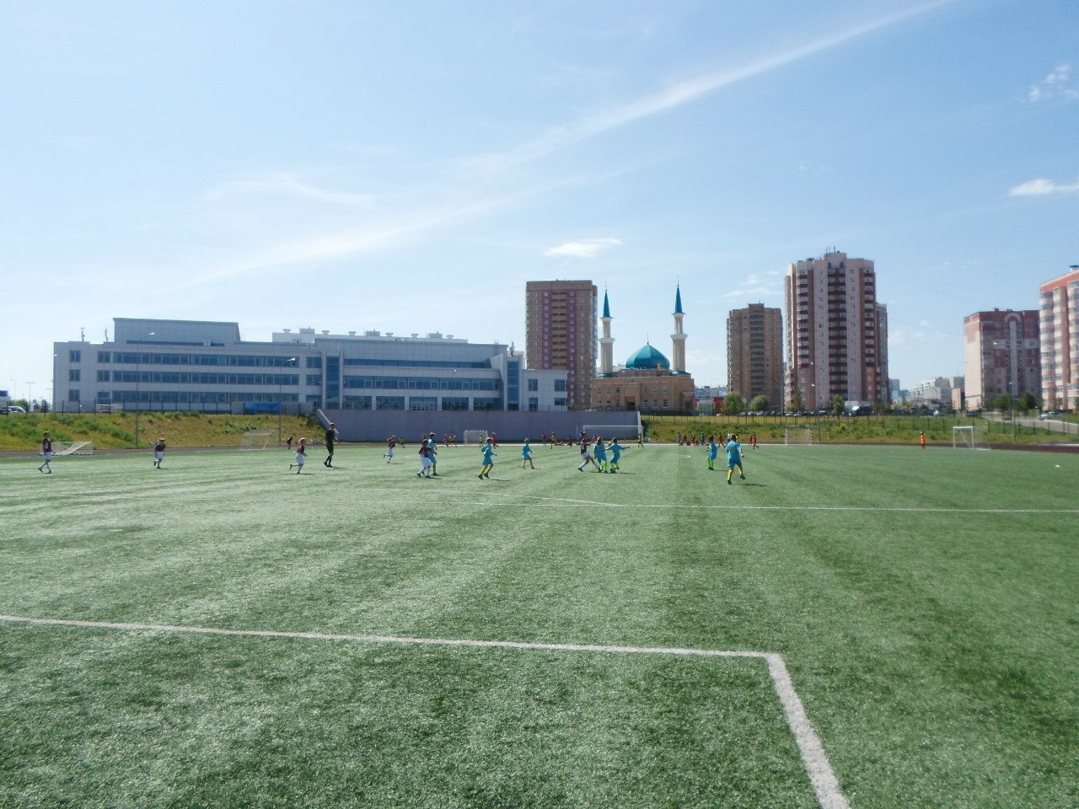
Учебно-спортивного комплекса КНИТУ (КХТИ) «Мирас» (футбольное поле и спортивный зал)

Slide 5
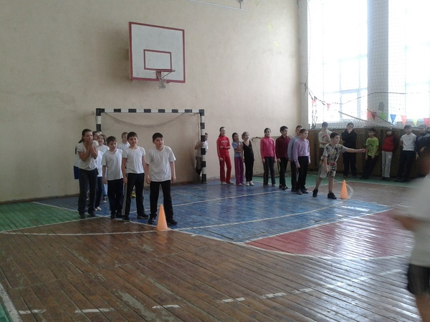
общеобразовательных школ г.Казани №№86, 161,144,127
С данными школами заключены Договоры безвозмездного пользования муниципальным имуществом г.Казани со школами №№86, 127, 144, 161, ДЮСШ г.Казани «Ак Буре». На эти учреждения оформлены: Акты экспертной оценки, Акты приема-передачи, Заключения государственного пожарного надзора, Санитарно-эпидемиологические заключения, Договоры на оказание услуг по организации питания.

Slide 6



В 2015-2016 учебном году организация обучения строилась в соответствии с годовым календарным учебным графиком, учебным планом и образовательными программами, рассчитанными:
- по предпрофессиональной программе от 42 до 46 недель для тренировочных групп и групп начальной подготовки,;
- по общеразвивающей программе на 39-42 недель,
- по программе спортивной подготовки - 52 недели .
Количество обучающихся по образовательным программам
Учебный год | Общеразвивающая программа «ОФП с элементами футбола» (СОГ) | Предпрофессиональная программа «Футбол» (ГНП, ТГ, ССМ) | Программа спортивной подготовки «Футбол» (ТГ,ГССМ)
2015-2016 | 60 | 462 | 64

Slide 7
Кадровый состав
18 тренеров-преподавателей
По педагогическому стажу
10 штатных,
5– внешних совместителя
3 - (совмещение)
По квалификационным
Высшая - 1,
Первая – 7,
СЗД - 4
Свыше 20 лет – 6 чел.,
От 10 до 20 лет – 4 чел.,
От 5 до 10 лет – 3 чел.,
До 5 лет – 5 чел.
Не подлежат аттестации по стажу работы в спорт.школе – 6.
2 тренера-преподавателя имеют звание «Мастер спорта»,
В 2016 году прошли курсы повышения квалификации – 1 тренер-преподаватель, переподготовку – 1 тренер-преподаватель, закончили ВУЗ по профилю деятельности 3 тренера-преподавателя.

Slide 8
В 2015-2016 году школа была укомплектована 33 группами, в которых обучались 586 человек, из них:
Этапы подготовки
СОГ | ГНП |  | ТГ (СС) |  |  |  |  | ГССМ
 | 1 | 2 | 1 | 2 | 3 | 4 | 5 | 1
3/60 | 14/280 | 2/39 | 4/72 | 1/15 | 2/38 | 2/35 | 3/30 | 2/17
3/60 | 16/319 |  | 12/190 |  |  |  |  | 2/17

Slide 9
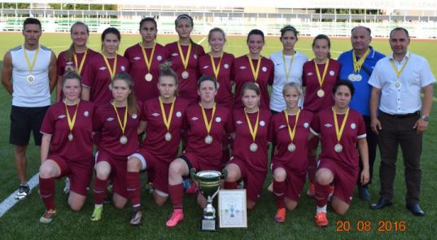
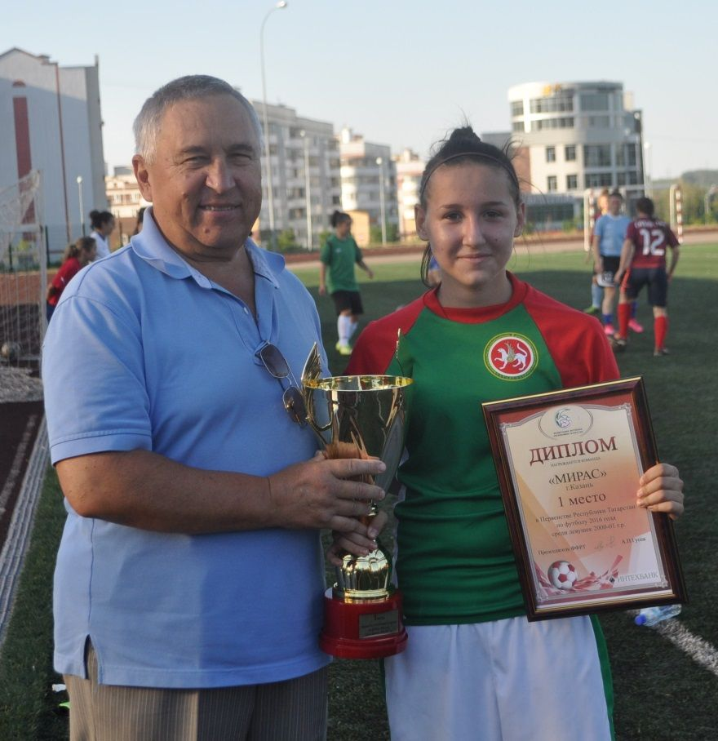
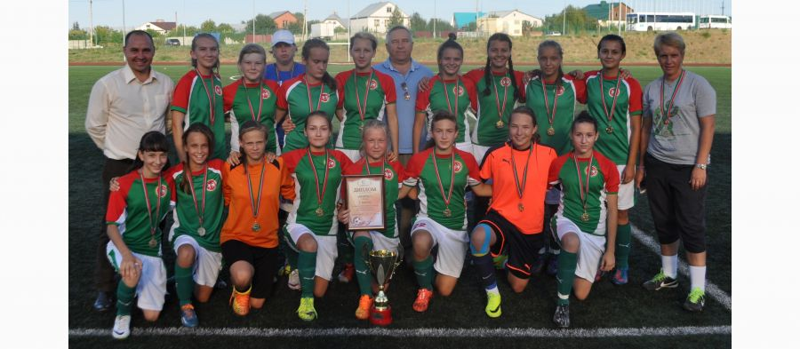
Результаты выступлений
Молодежная женская команда «Мирас» - Чемпион Республики Татарстан по футболу среди женских команд сезона 2015 года, Обладатель Кубка Республики Татарстан по футболу среди женских команд сезона 2016 года.
Команда девушек (до 17 лет) победители первенства Республики Татарстан

Slide 10
Результаты выступлений
Основные официальные соревнования
Финал - Первенства России по футболу (девочки до 13 лет) | 4
Финал - Первенство России по футболу среди девушек (до 17 лет) | 7
Первенство России по футболу среди команд девушек ( до 13 лет), 1 этап, зона | 2
Первенство России по футболу среди команд девушек ( до 15 лет), 1 этап, зона | 3
Первенство России по футболу среди команд девушек ( до 17 лет), 1 этап, зона | 1
Первенство России по футболу среди команд девушек ( до 19 лет) , 1 этап, зона | 2
1 этап Всероссийских соревнований среди ОО высшего образования | 1
Финал Всероссийские соревнования по женскому футболу среди команд ВУЗов | 4
Команда юношей 2001 г.р. Финалисты Кубка г.Казани по футболу (сезон 2016 года)
Первенство г.Казани, Республики Татарстан, России (1 дивизион) не завершены
Подготовка спортсменов-разрядников (на 31 августа)
Футбол | Всего | Из них:
 |  | 1 | 1юн. | 3юн.
 | 51 | 19 | 22 | 13
Подготовка в сборные команды : В 2016 году:
в основной состав женской юниорской сборной команды России до 17 лет вошли – 2 обучающиеся (Замалеева Алина) в резервный – Кадикова Анеля; до 15 лет – Кашапова Гузель, Юсупова Александра.
в женские сборные команды РТ :
- до 17 лет - 13 чел.;
- до 15 лет – 11 чел.
в состав женской команды «Мирас» - 19 чел.
В состав женской команды «АЛ (Мирас-2)» – 20 чел.

Slide 11
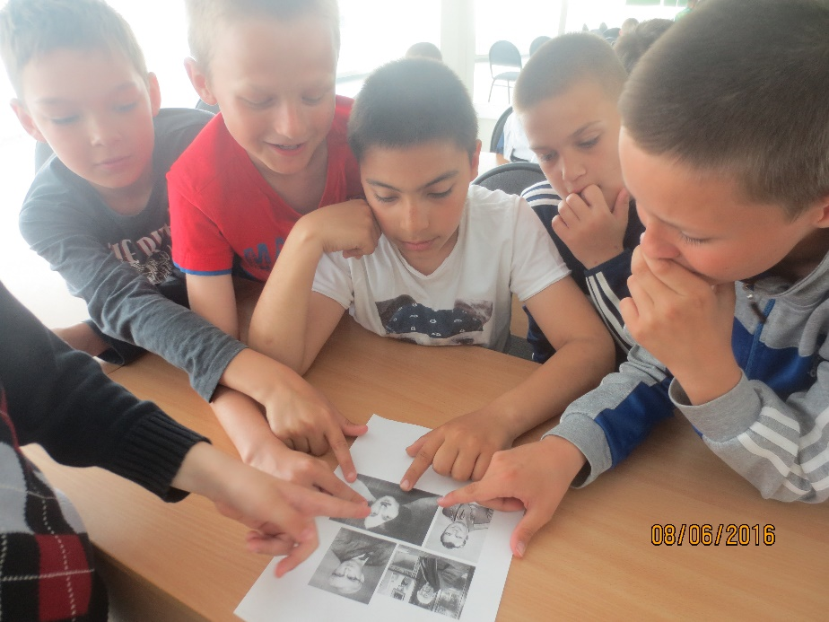
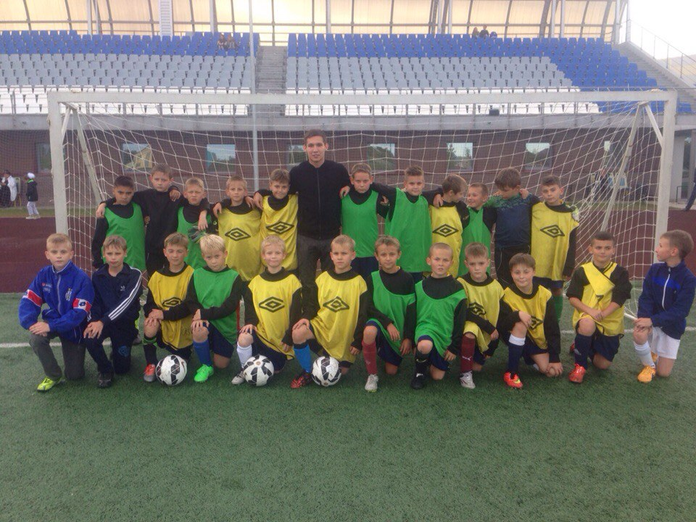
Учащиеся школы активно участвуют в проведении групповых и школьных праздников, а также в мероприятиях района и города.
Основные мероприятия: праздники, посвященные:
- «Дню Защиты детей» - «Праздник детства» на базе УСК «Мирас»;
- Дню России «Мой адрес Россия», а также игра-путешествие «Я живу в России»;
- Дню Победы.
В рамках республиканской акции «Спортивный Татарстан» дети приняли участие в уличном семейном мероприятии «Мама, папа, я – спортивная семья», а на базе школы №144 «Открытый урок здоровья от ДЮСШ «Мирас». Традиционными стали встречи обучающихся с воспитанником нашей школы Набиуллиным Эльмиром, игроком ФК «Рубин».
В рамках городской акции «Добрый город» проведены занятия в группах начальной подготовки «Доброта – солнечный свет, в котором растет добродетель»; в учебно-тренировочных группах – «Доброта творит чудеса»; оформлен тематический уголок «Поделись своей добротой», а также выставка рисунков обучающихся «Они нуждаются в нашей защите».
Обучающиеся школы приняли участие в городском конкурсе «Спорт в объективе» во всех 4 номинациях. В номинации «Спортивные курьезы» с фотографией «Ой» победила наша воспитанница.
Летом
2016 года в профильных сменах на базе ДОЛ «Березка» приняли участие 272 обучающихся.

Slide 12
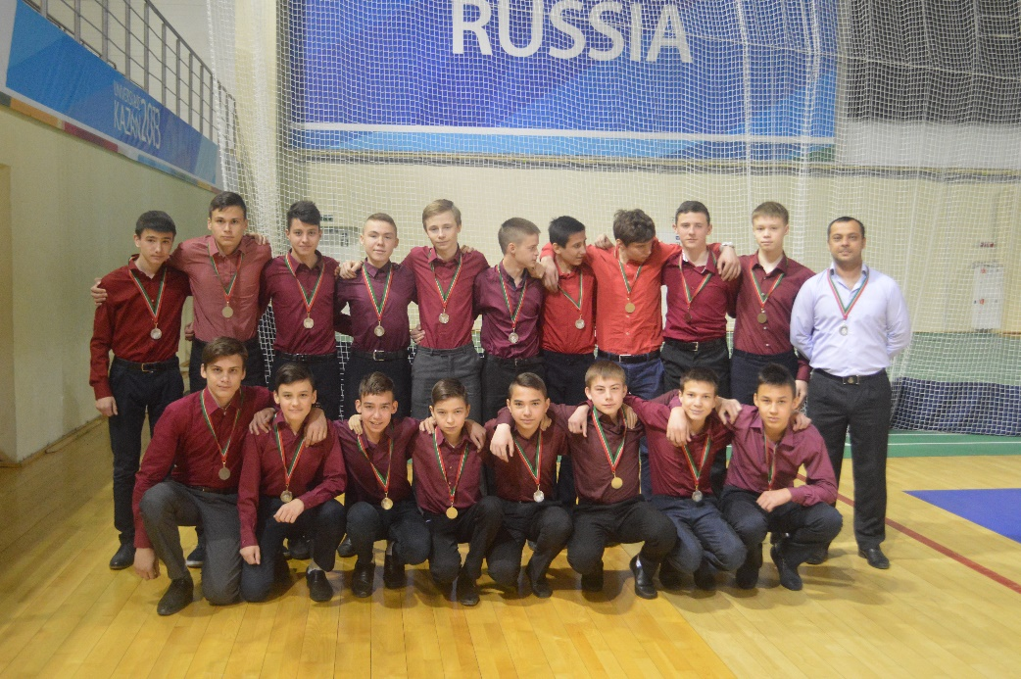
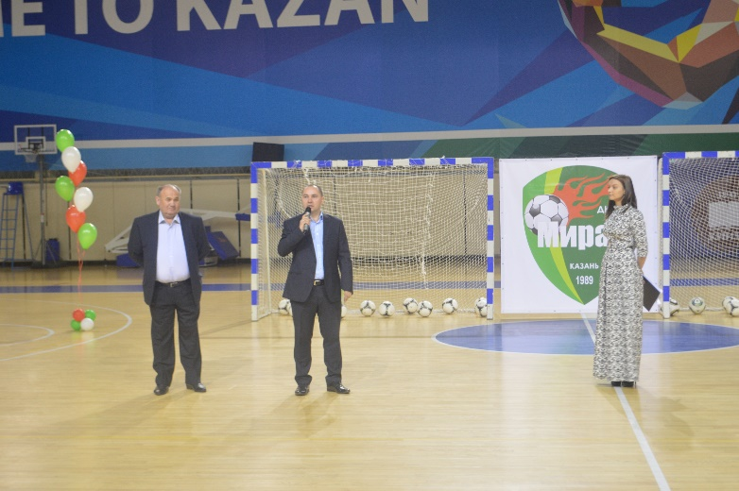
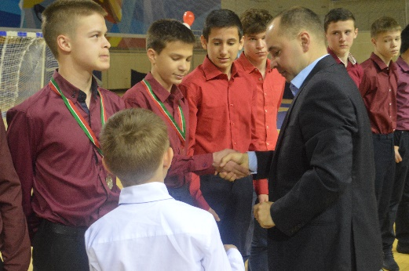
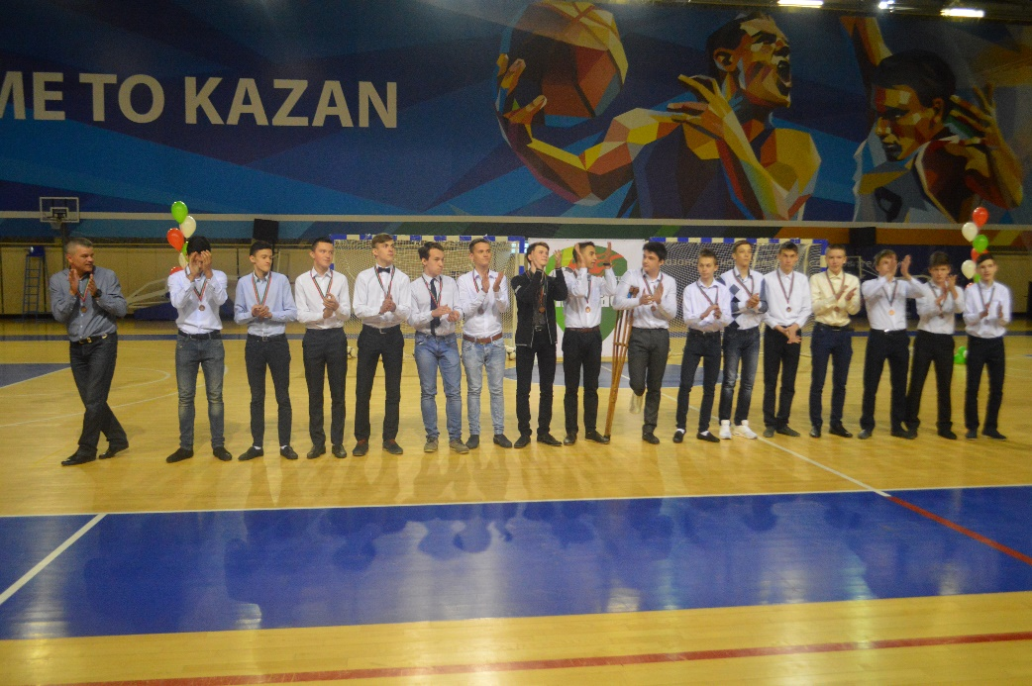
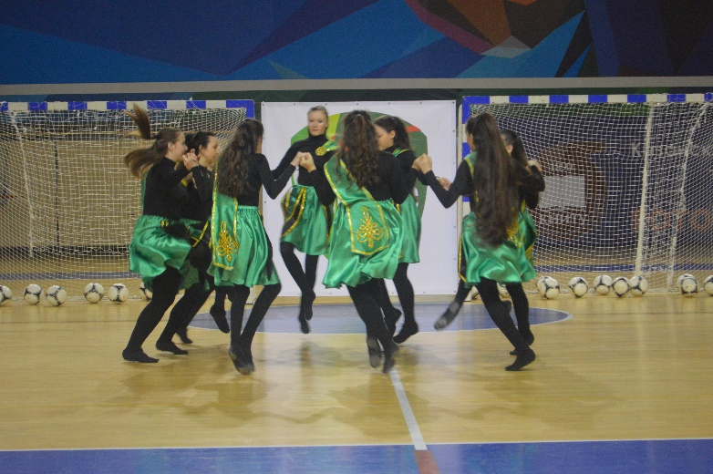
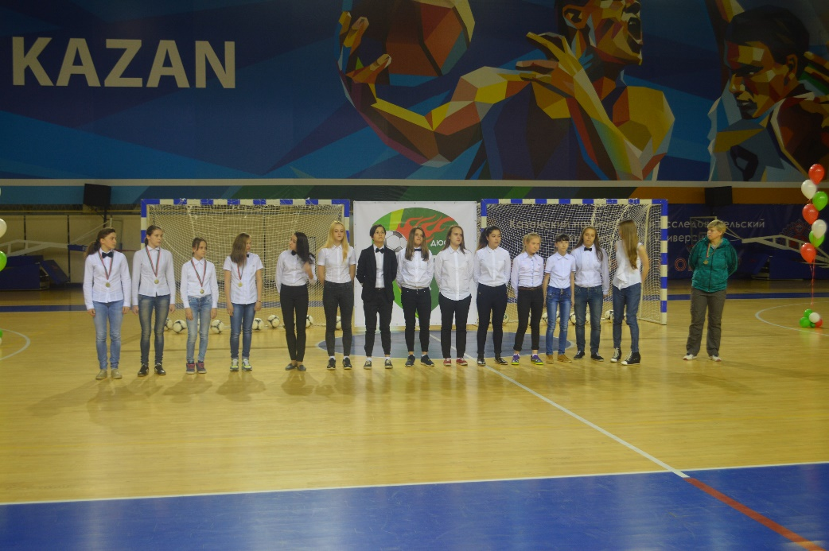
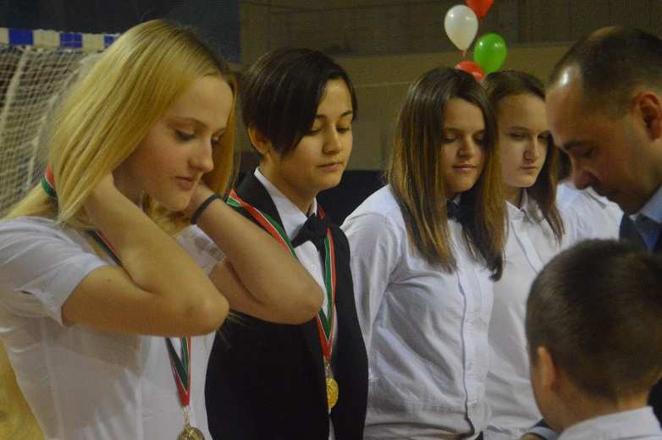
Традиционные мероприятия: «Итоги 2015 года

Slide 13
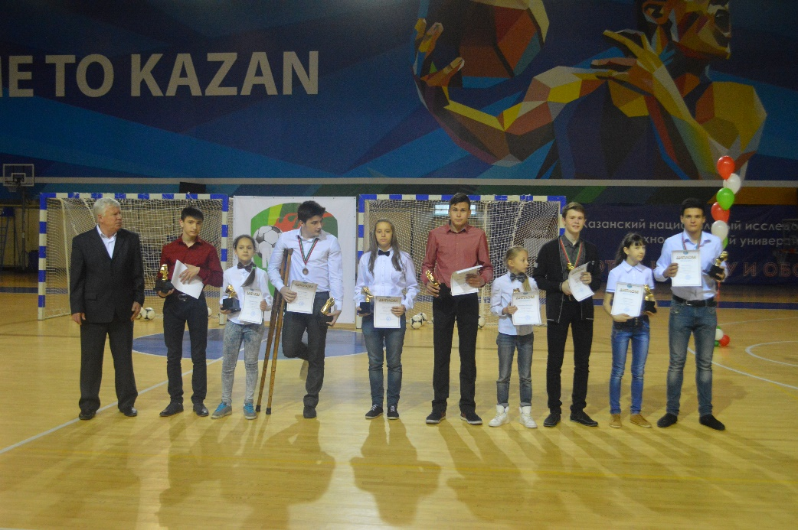
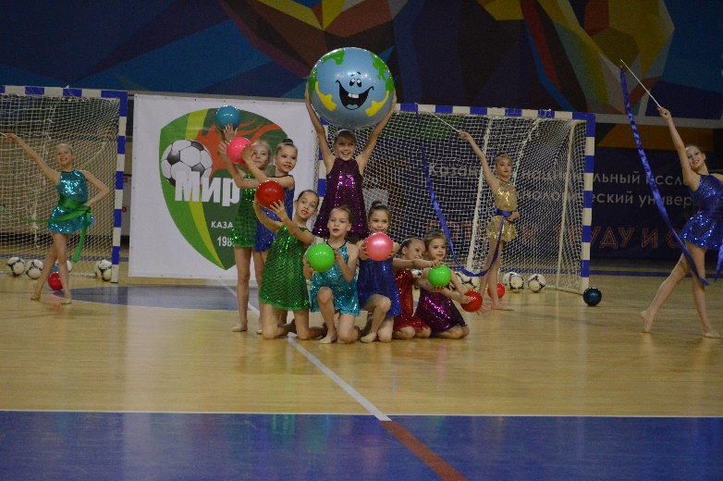
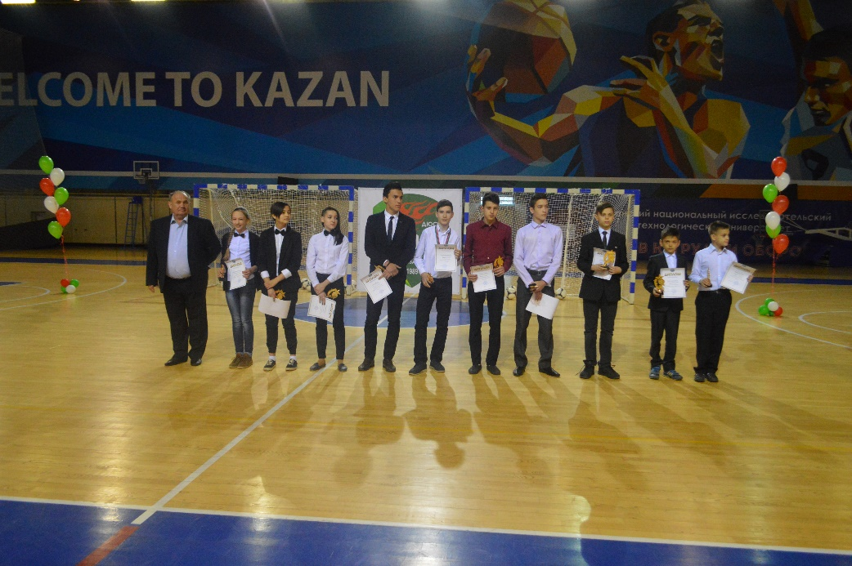
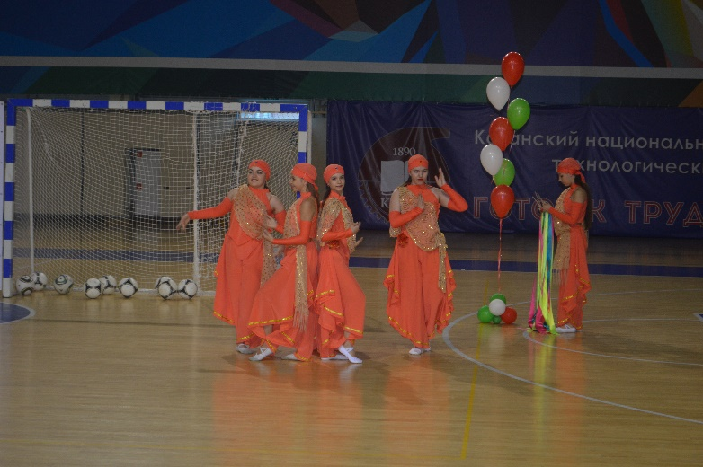
Награждение лучших в номинациях

Slide 14
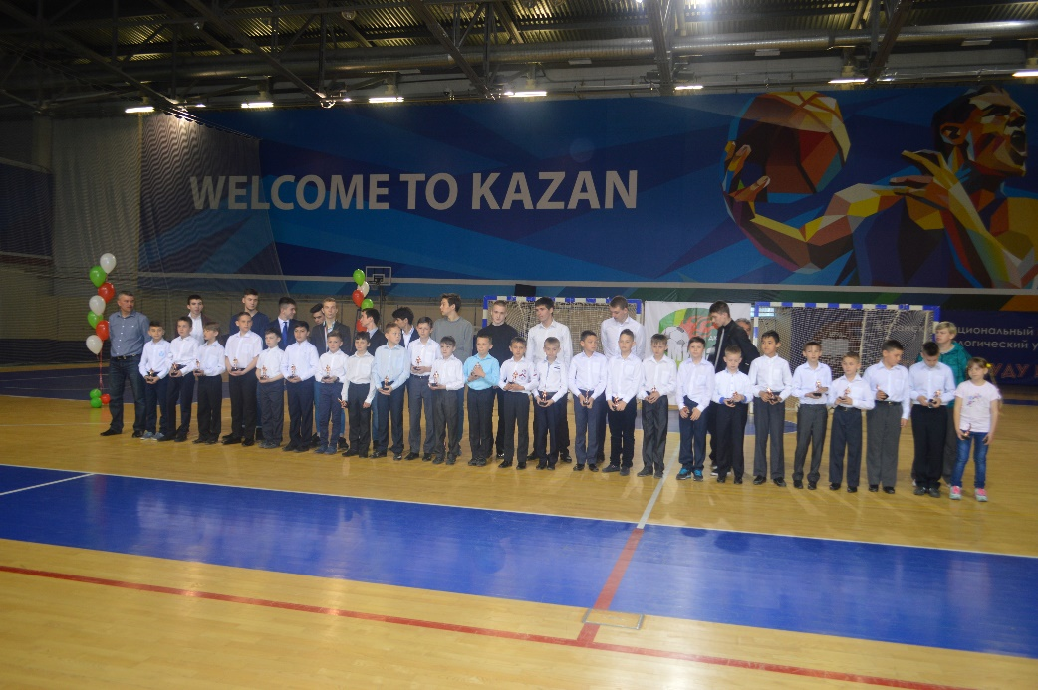
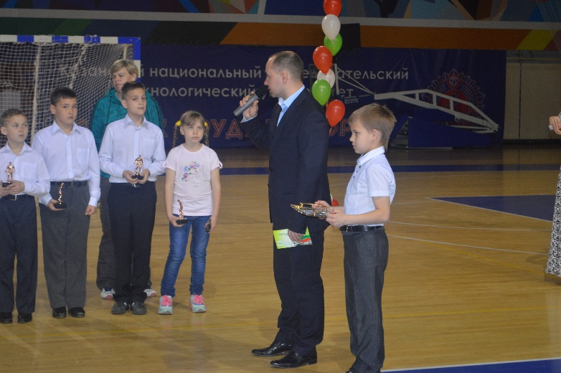
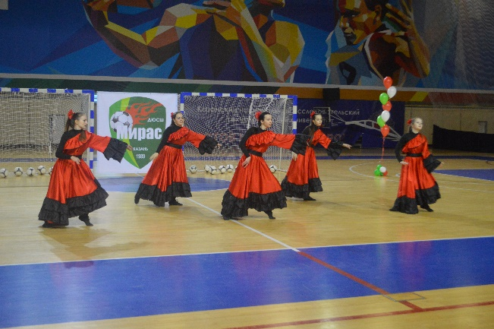
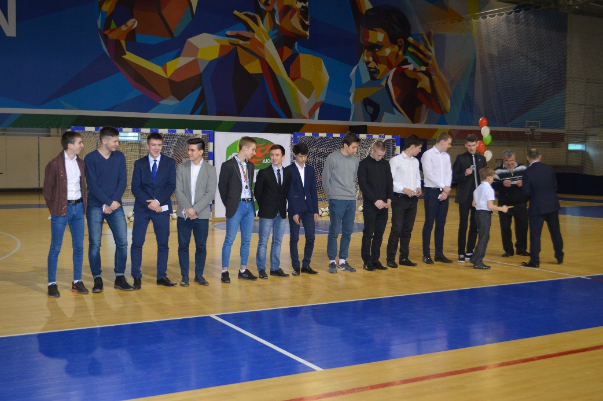
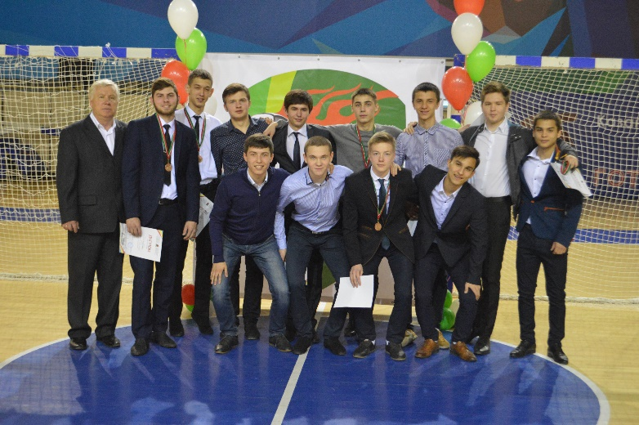
«Посвящение в юные футболисты»
«Выпуск 2016»

